Slide 1
4
1
5
مراجعة
الدرس 20
الدرس 19
الدرس 17
الدرس 17

Slide 2






أيقونات توجيهية
توجيهات الأستاذ (ة)
تعيين تلميذ للإجابة
المرور بين الصفوف
عرض فيديو
المرور إلى الشريحة الموالية بعد عرض الفيديو
العمل في ثنائيات

Slide 3
(ة)خاص بالأستاذ
برمجة الأسبوع الخامس
الدرس 18
الدرس 17
تَفْكيكُ الْكُسورِ.
اَلْكُسورُ.
الدرس 20
الدرس 19
حَلُّ الْمَسائِلِ – توليف-
اَلْكُسورُ الْمُتَكافِئَةُ
مراجعة
مُراجَعَةُ وَتَثْبيتُ دُروسِ الْأُسْبوعِ

Slide 4
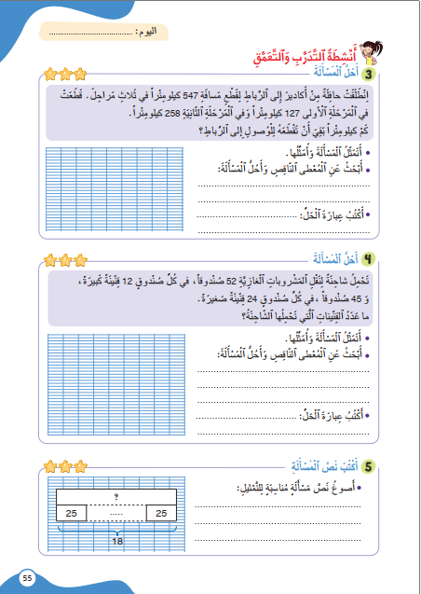
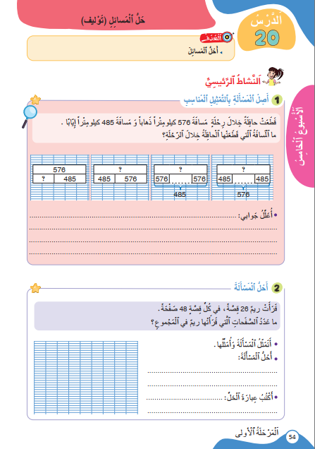
درس اليوم
(ة)خاص بالأستاذ
حَلُّ الْمَسائِلِ

Slide 5


(ة)خاص بالأستاذ
مراحل الدرس
1
افتتاح الدرس
1
10
1
ممارسة موجهة
2
25
1
1
ممارسة مستقلة
4
15
1
اختتام الدرس
5
5

Slide 6
(ة)خاص بالأستاذ
عند نهاية الدرس
على الأقل 80% من المتعلمين سيكونون قادرين على:
حَلِّ الْمَسائِلِ.

Slide 7

(ة)خاص بالأستاذ
افتتاح الدرس
1
تصحيح الواجب المنزلي
الحساب الذهني
1

Slide 8

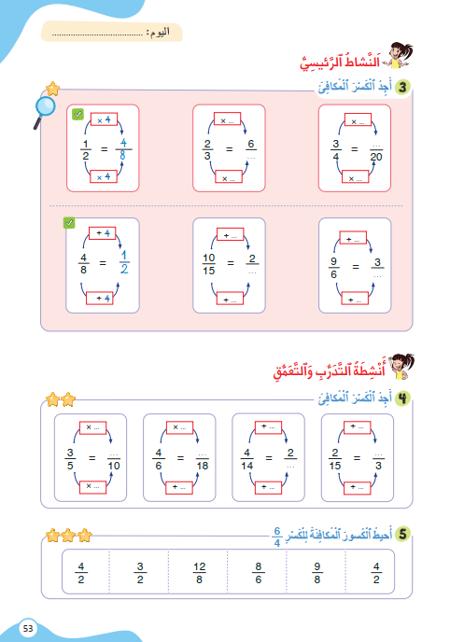
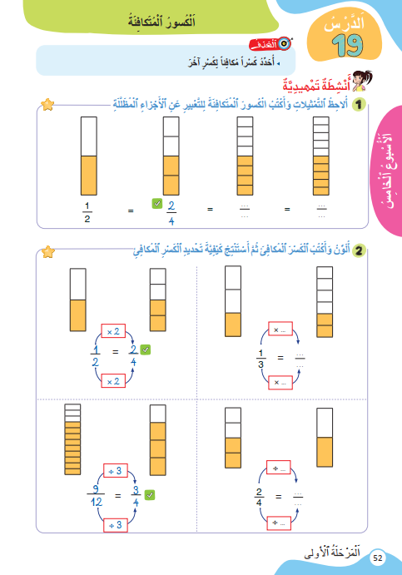
خذوا الكراسات الصفحتين 52 و 53 . لنصحح النشاطين 2 و 5.

Slide 9


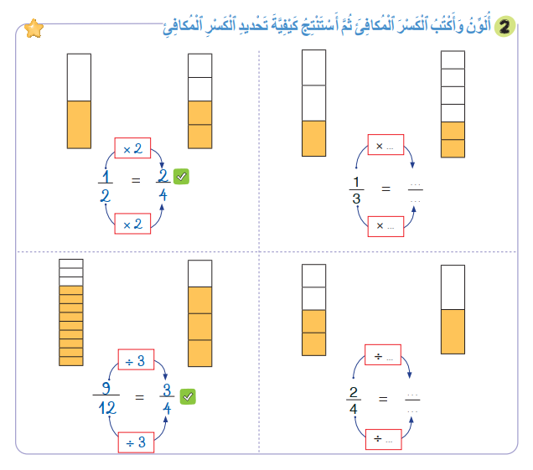








صححوا النشاط 2 صفحة 52.
1
$$2$$
$$2$$
$$6$$
$$2$$
$$2$$
$$1$$
$$2$$
$$2$$

Slide 10
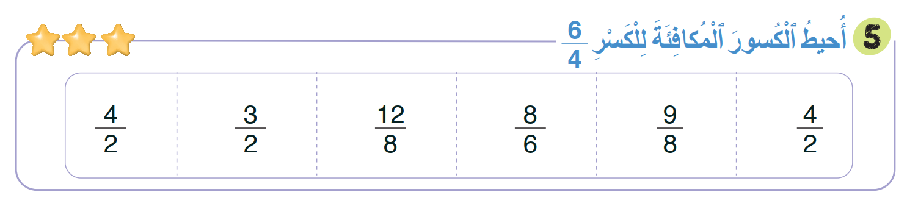
صححوا النشاط5 صفحة 53.
1

Slide 11
(ة)خاص بالأستاذ
افتتاح الدرس
1
تصحيح الواجب المنزلي
الحساب الذهني
1

Slide 12

خذوا دفاتر البحث.

Slide 13

لديكم دقيقة واحدة لإنجاز هذه العمليات. دوّنوا النتيجة فقط على دفاتركم كما في المثال.
A
9 - 3 = …
مِثالٌ :
A
6
اُكْتُبوا في كُرّاساتِكُمْ:

Slide 14
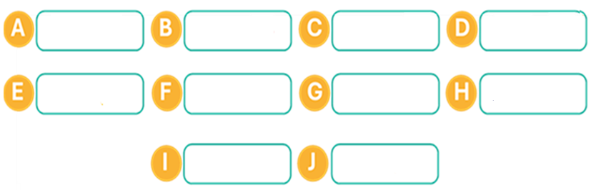

عرض فيديو الحساب الذهني.
1
9 - 3 = 6
12 - 8 = ...
10 + 4 = ...
6+6 = ...
7x7= ...
19+ 8 = ...
6 x 4 = ...
7 x 4 = ...
8 x 6 = ...
6 x 9 = ...

Slide 15
صححوا في دقيقة.
1
9 - 3 = 6
12 - 8 = 4
10 + 4 = 14
6+6 = 12
7x7= 49
19+ 8 = 27
6 x 4 = 24
7 x 4 = 28
8 x 6 = 48
6 x 9 = 54

Slide 16
(ة)خاص بالأستاذ
ممارسة موجهة
3
النشاط 1
النشاط 2
النشاط 3

Slide 17
خذوا الكراسات صفحة 54.

Slide 18

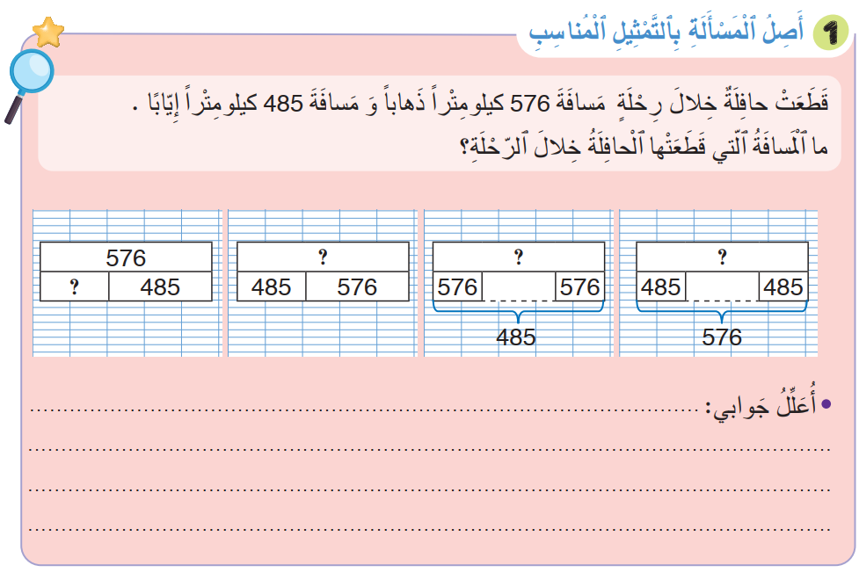
اقرؤوا وافهموا المسألة وأحيطوا نموذج الأشرطة المناسب لتمثيل معطياتها، ثم اشرحوا لماذا.

Slide 19
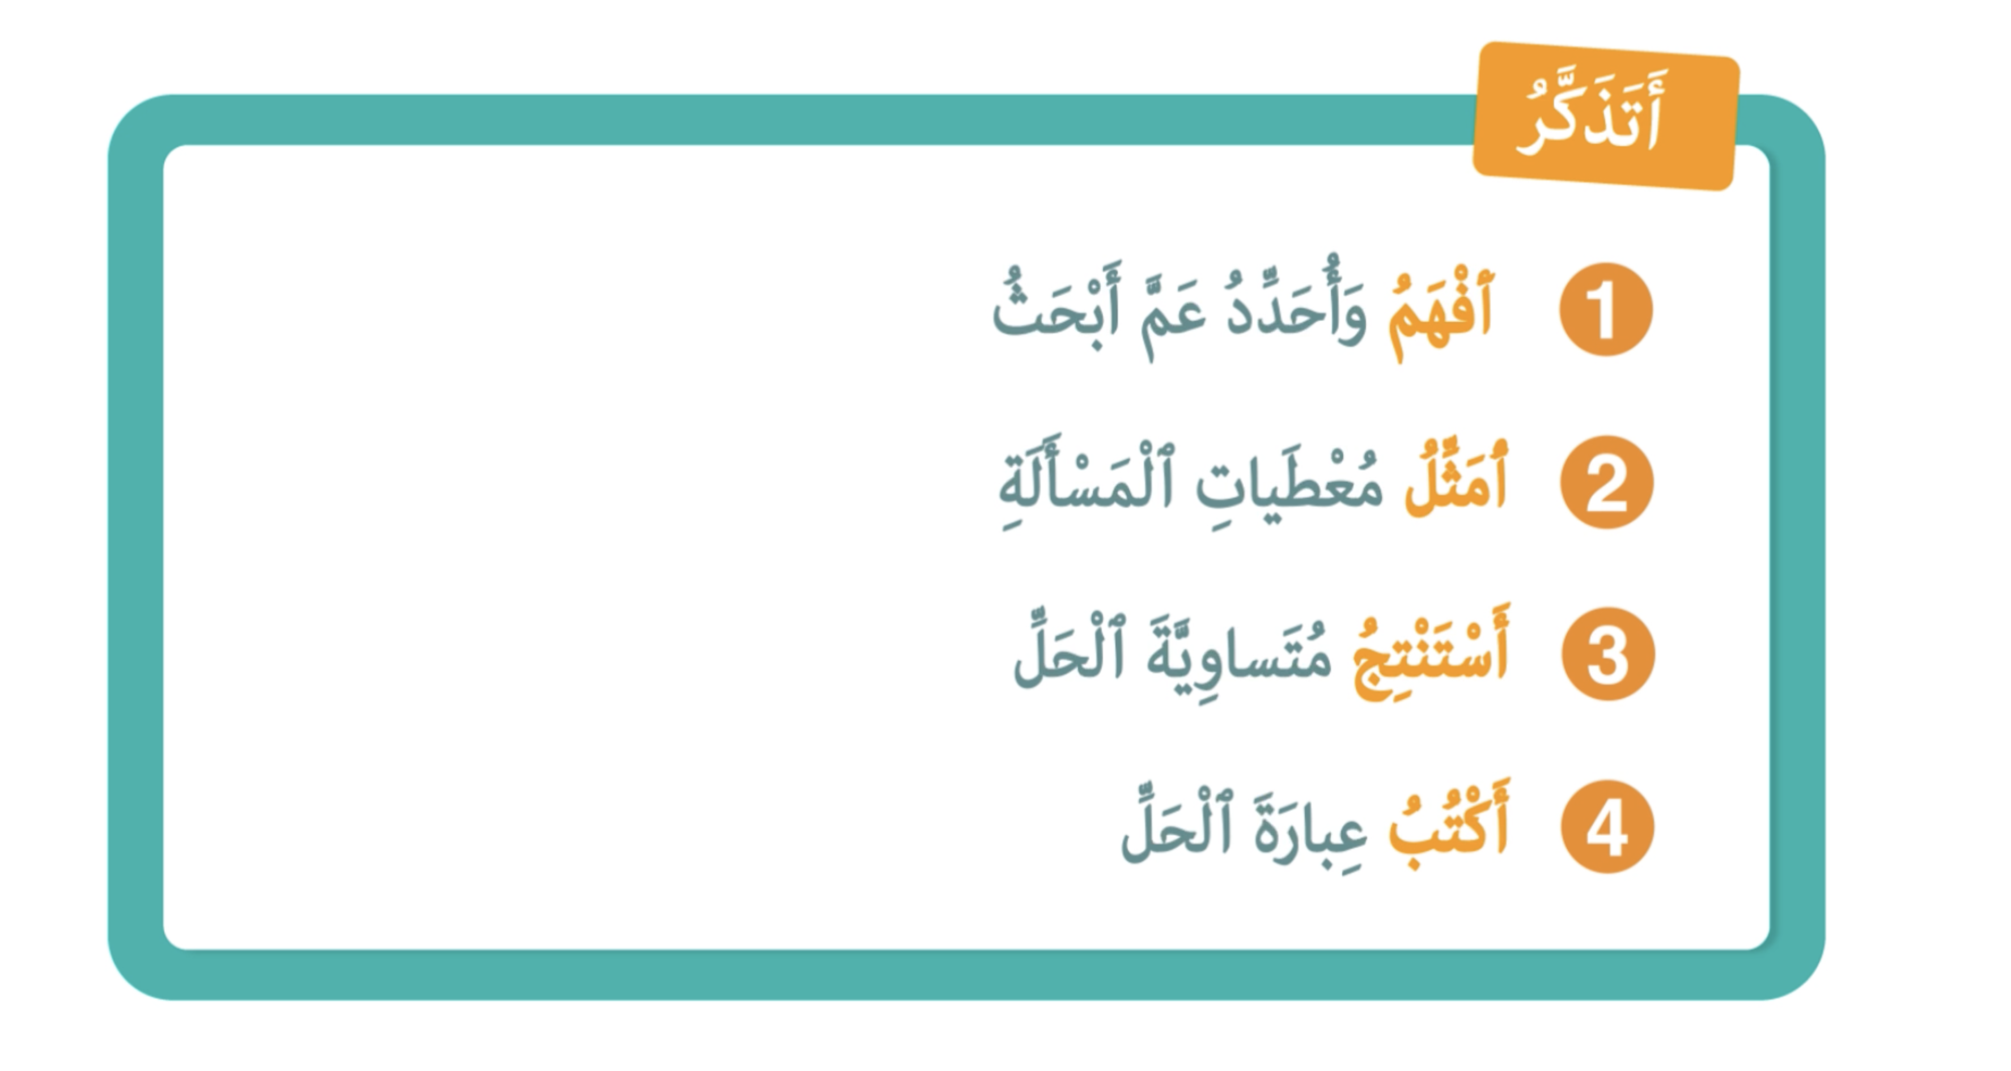
من يذكرنا بالخطوات.

Slide 20
صححوا.

Slide 21
صححوا. من يشرح لماذا؟

Slide 22
صححوا. من يشرح لماذا؟
لَدَيْنا:
اَلْجُزْءُ الْأَوَّلُ: اَلْمَسافَةُ الْمَقْطوعَةُ ذَهابًا: 576 كيلومِترًا
اَلْجُزءُ الثّاني: اَلْمَسافَةُ الْمَقْطوعَةُ إِيَّابًا 485 كيلومِتْرًا
اَلْمَطلوبُ : حِسابُ الْكُلِّ أَيْ جَمْعُ الْجُزْءَيْنِ.

Slide 23
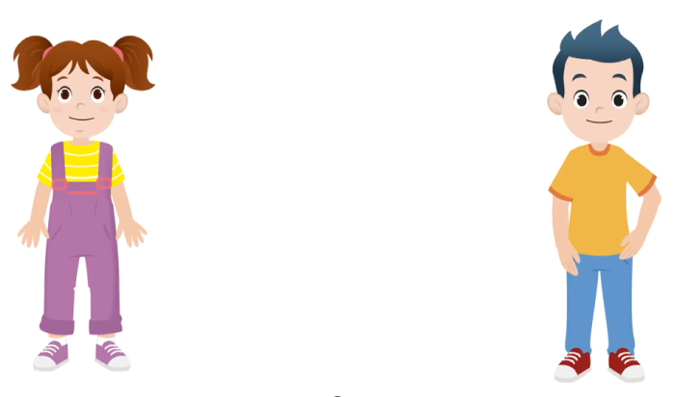
تعاد النمذجة من طرف الأستاذ/ة كلما لزم ذلك.

Slide 24
(ة)خاص بالأستاذ
ممارسة موجهة
3
النشاط 1
النشاط 2
النشاط 3

Slide 25
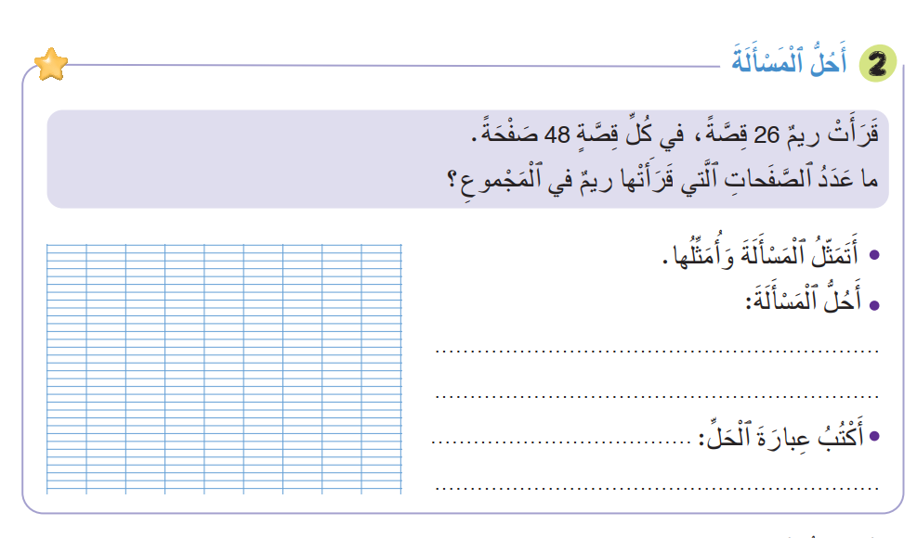
اقرؤوا وافهموا وحلوا المسألة.

Slide 26
من يذكرنا بالخطوات.

Slide 27


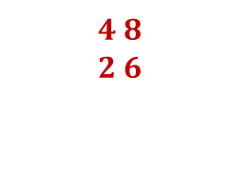
صححوا.
؟
26
......
26
1
أكْتُبُ مُتَساوِيّةَ الْحَلِّ:
48 x 26 = 1 248
4
48 مَرّةً
$4 8$
$2 6$
x
$$288$$
$96$.
+
عَدَدُ الصَّفَحاتِ الّتي قَرَأَتْها ريمُ: 1 248 صَفْحَةً.
1248

Slide 28
صححوا. من يشرح كيف حصل على إجابة صحيحة.
؟
26
......
26
1
أكْتُبُ مُتَساوِيّةَ الْحَلِّ:
48 x 26 = 1 248
4
48 مَرّةً
$4 8$
$2 6$
x
$$288$$
$96$.
+
عَدَدُ الصَّفَحاتِ الّتي قَرَأَتْها ريمُ: 1 248 صَفْحَةً.
1248

Slide 29
تعاد النمذجة من طرف الأستاذ/ة كلما لزم ذلك.

Slide 30
(ة)خاص بالأستاذ
ممارسة موجهة
3
النشاط 1
النشاط 2
النشاط 3

Slide 31
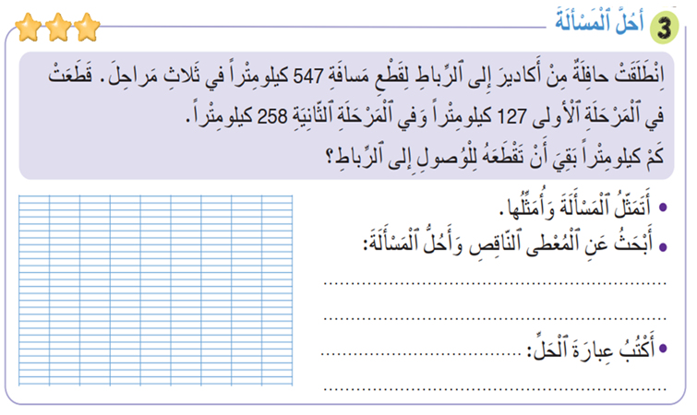
اقرؤوا وافهموا وحلو المسألة .

Slide 32
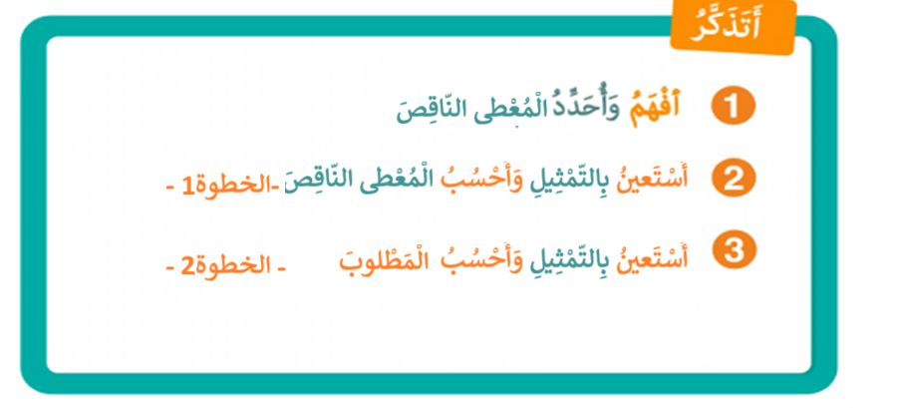
من يذكرنا بخطوات حل مسألة من خطوتين.

Slide 33
صححوا. من يشرح كيف نجيب بشكل صحيح.
؟
127
258
الخطوة1
1-مَجْموعُ الْمَسافَةِ الْمَقْطوعَةِ في الْمَرْحَلَتَينِ الْأولى وَالثّانِيَّة:
258 + 127 = 385 كيلومِترًا
2-عَدَدُ الْكيلومِتْراتِ الْمُتَبَقِّيَةِ لْلْوصولِ إلِى الرِّباطِ: كيلومِترًا 547 – 405= 142
547
405
؟
الخطوة2
عَدَدُ الْكيلومِتْراتِ الْمُتَبَقِّيَةِ لْلْوصولِ إلِى الرِّباطِ: 142 كيلومِترًا

Slide 34
(ة)خاص بالأستاذ
ممارسة مستقلة
3
أنجز بمفردي

Slide 35
خذوا الكراسات صفحة 55.

Slide 36
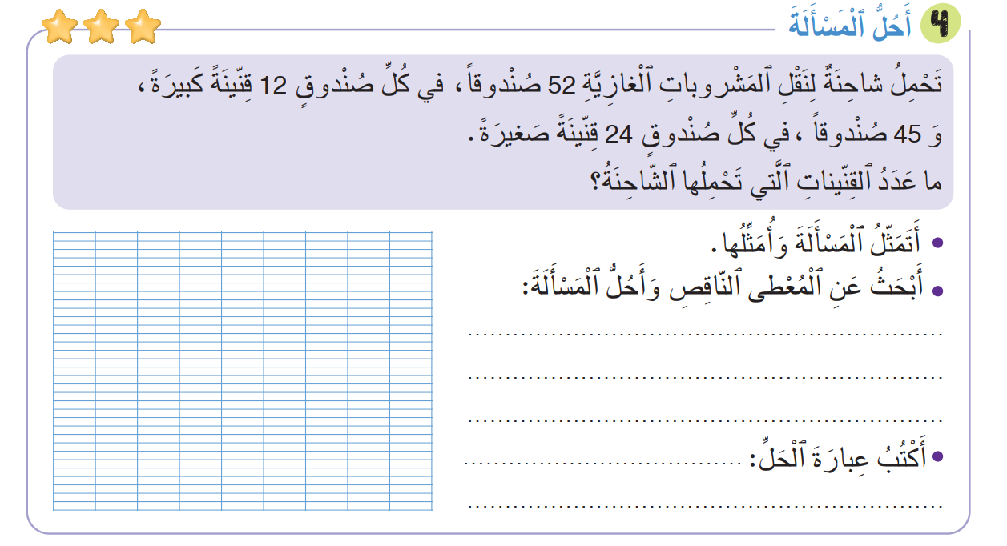
اقرؤوا وافهموا وحلو المسألة في النشاط 4.

Slide 37
صححوا على كراساتكم. لديكم دقيقتان.
؟
الخطوة1
12
......
12
1-عَدَدُ الْقِنّيناتِ الْكَبيرَة : 52 x 12 = 624
52 مَرّةً
2-عَدَدُ الْقِنّيناتِ الصَّغيرَة : 45 x 24 = 1080
؟
اَلْعَدَدُ الْكُلّيُ لِلْقِنّينات: 1 080 + 624 = 1 704
24
......
24
الخطوة2
اَلْعَدَدُ الْكُلِّيُ لِلْقِنّيناتِ الّتي تَحْمِلُها الشُّاحِنَةُ: 1 704 قِنّينَةً
45 مَرّةً

Slide 38
من يشرح كيف حصل على إجابة صحيحة.
؟
الخطوة1
12
......
12
1-عَدَدُ الْقِنّيناتِ الْكَبيرَة : 52 x 12 = 624
52 مَرّةً
2-عَدَدُ الْقِنّيناتِ الصَّغيرَة : 45 x 24 = 1080
؟
اَلْعَدَدُ الْكُلّيُ لِلْقِنّينات: 1 080 + 624 = 1 704
24
......
24
الخطوة2
اَلْعَدَدُ الْكُلِّيُ لِلْقِنّيناتِ الّتي تَحْمِلُها الشُّاحِنَةُ: 1 704 قِنّينَةً
45 مَرّةً

Slide 39
(ة)خاص بالأستاذ
اختتام الدرس
4

Slide 40
انتبهوا جيدا ! أكملوا في المنزل الأنشطة التي لم نقم بإنجازها في الصفحتين 54 و 55.

Slide 41


إلى اللقاء. في الحصة القادمة، سنقوم بالتصحيح.

Slide 42


(ة)خاص بالأستاذ
(ة)خاص بالأستاذ
بناء على إنجازات المتعلمين خلال الممارسة المستقلة

